Slide 1

Презентация по Проектной работе: «Search Profession»

Slide 2
Проблема
Проблема состояла в том, что большинство молодых специалистов, чтобы найти себе валидную вакансию в городе Москва страдало такой проблемой, как заполнение множества фильтров на сайтах, что было бы достаточно сложно, если молодой специалист пытается найти себе профессию, от чего большую часть времени может находиться вне дома, отправляясь по собеседованиям.

Slide 3

Конкуренты
Конкуренты для данной программы представляют собой аналогичные сервисы, что получают данные непосредственно с сайтов по поиску работы (например: Авито, HeadHunter и другие менее известные). Проблема данных сервисов будет представлена в дальнейшем при анализе конкурентов, которые в большинстве своём большую часть функций продают, так что просто так ими пользоваться получится с трудом.

Slide 4
Конкуренты
Критерий/Название | StayaBot | rit.work bot | g-mate bot | Наше решение
Удобство решения | - | + | + | +
Процесс поиска работы | - | + | + | +
Обратная связь | - | + | + | +
Платные функции | - | - | - | -

Slide 5
Решение проблемы
Решение проблемы и заключается в создании данной программы. Данный бот представляет собой интересную и удобную систему поиска вакансий с помощью сервиса HeadHunter, что представит пользователю возможность получить требуемую ему вакансию в минимальное количество действий.

Slide 6
Уникальная ценность
Уникальная ценность нашего решения заключается в удобстве для пользователя, а также отсутствии дополнительных функций за реальную стоимость на данный момент. Также непосредственной ценностью выступает то, что наше решение постоянно получает новые обновления, в связи с чем наш продукт с временем становится только лучше, пока как большинство конкурентов остаются на той же стадии не валидного продукта.

Slide 7
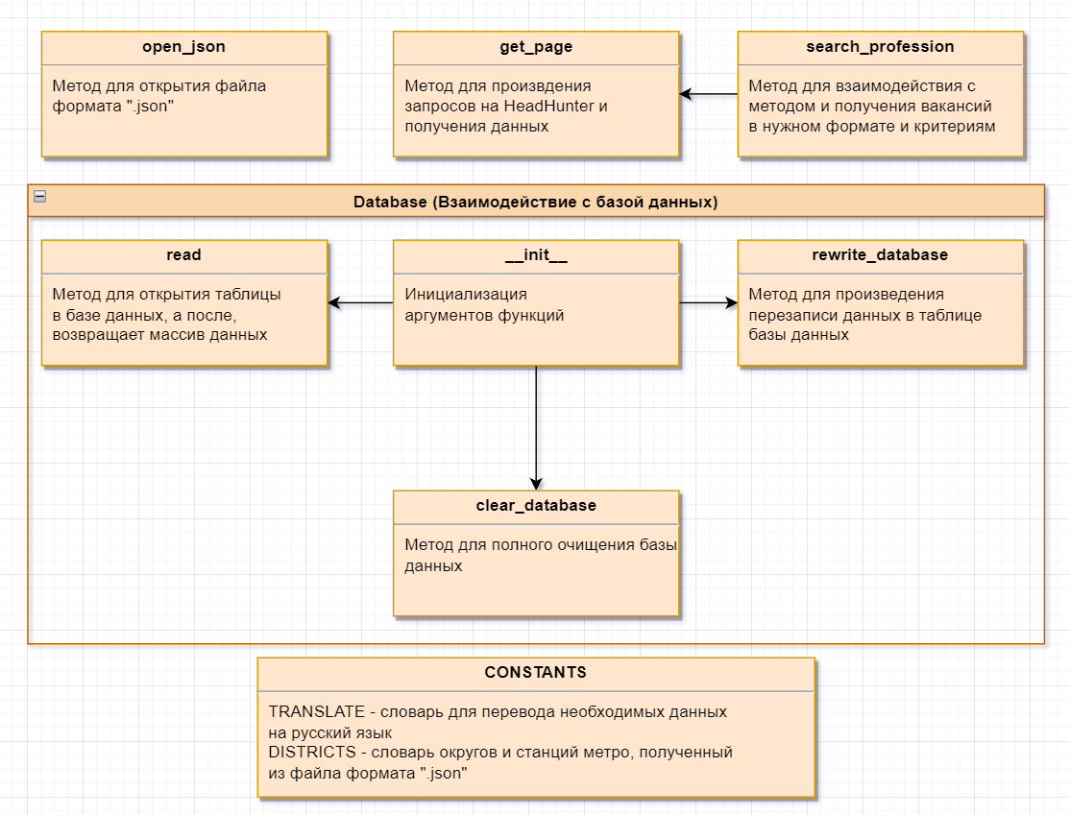
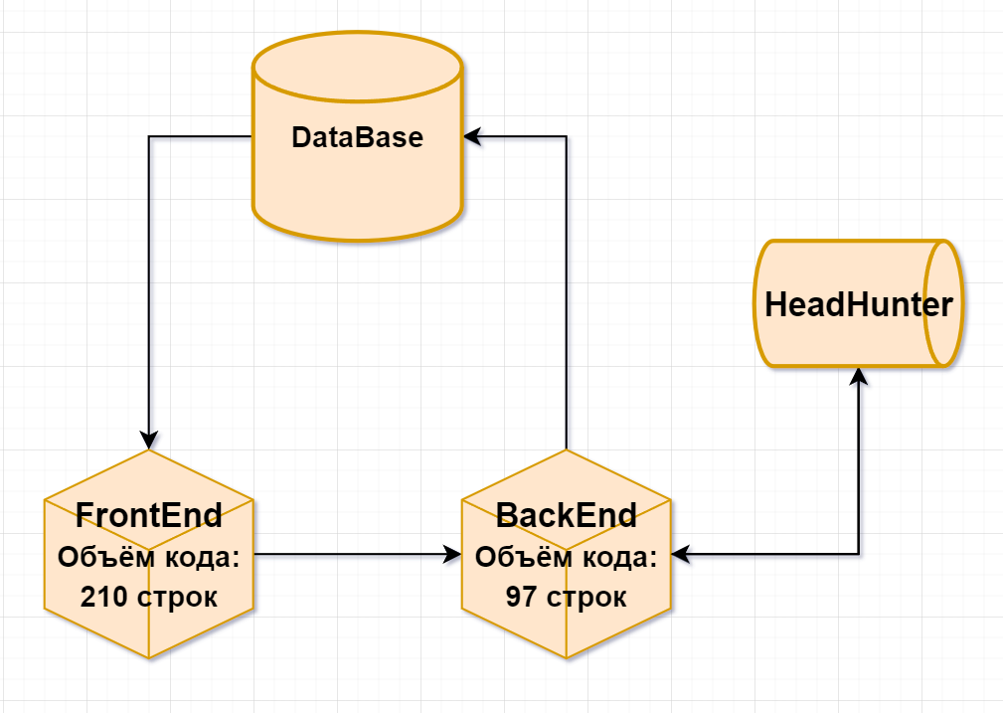
Архитектура
Архитектура взаимодействия с Базой данных и получения данных с сервиса HeadHunter:
Связь между частями программы:

Slide 8
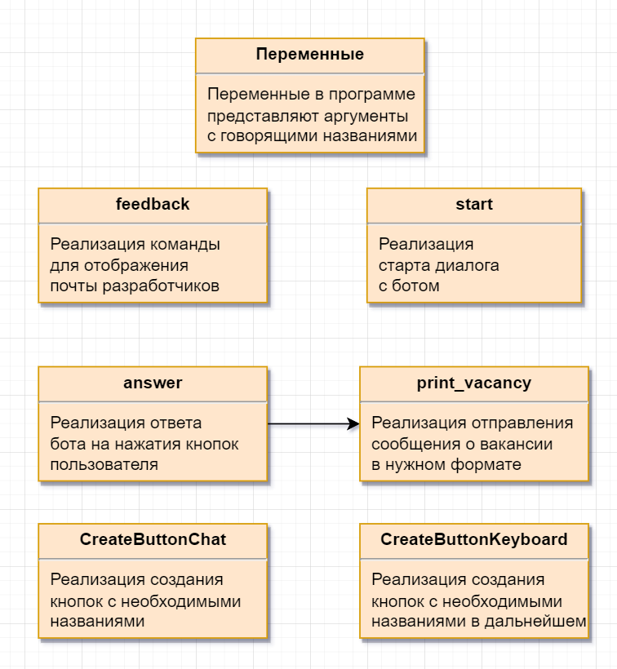
Архитектура
Архитектура программного кода бота представляет собой:

Slide 9
Этапы разработки
Сама разработка находилась на нескольких этапах, о которых дальше и пойдёт речь:
Первым этапом являлось обсуждение с преподавателем идейной реализации проектной работы, в том числе и обсуждении данной идеей с коллегой по проектной работе
Вторым этапом являлось создание параллельная разработка двух частей программы, одна из которых предстаёт в лице "backend" для совершения запросов на сервис HeadHunter, а вторая предстаёт в лице самого бота
Третьим этапом являлось окончательное завершение разработки «тыльной стороны» программы, а также последующее соединение двух частей программы

Slide 10
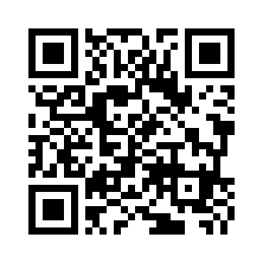
Демонстрация результатов
Данный QR код позволяет ознакомиться с работающим ботом в реальном времени.

Slide 11
Перспективы развития
В качестве перспектив развития, хотелось бы отметить несколько идей:
Самым главным, является последующее добавление большего спектра выбора профессий, а также увеличения количества фильтров, что будет как удобно, так и достаточно эффективно
Второе, что хотелось бы, так это учесть фактор того, что люди не только из Москвы могли бы воспользоваться данным решением, так что стоит рассматривать и другие города, возможно, и другие страны
Последним этапом послужит улучшение строкового анализа при просмотре вакансий, а также рассмотрение удалённых мест работы

Slide 12

Спасибо за внимание!

